Slide 1

Various Training Regimes and Strategies for Continual Deep Learning
Big Data Management and Application Laboratory
Min-Seon Kim
Dept. of Industrial Engineering
Seoul National University of Science and Technology
Notes:
해당 개념과 관련해서 어떠한 한계와 그에 따른 시도가 있었는지를 각 대표 논문 별로 요약해서 설명드리도록 하겠습니다.

Slide 2
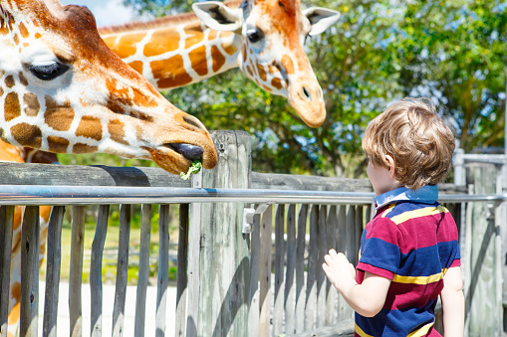
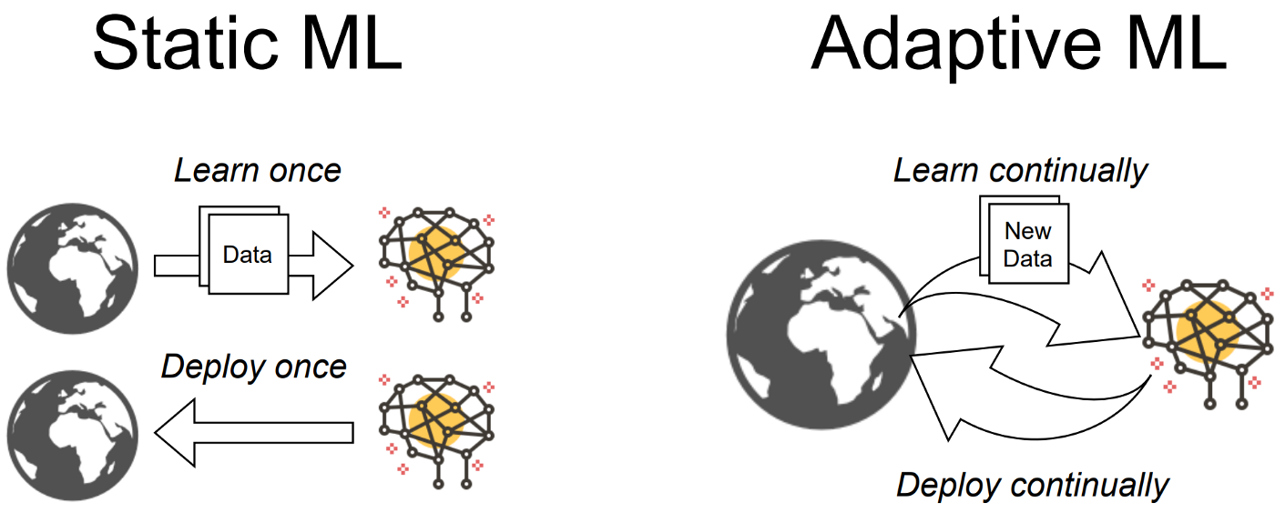
01
Background
Continual Learning 이란?
: 시간에 따라서 학습 데이터가 주어지는 상황에서 Neural Network가 계속적으로 학습을 수행해야되는 상황
Problems to be addressed
1) Catastropic Forgetting 2) Limited Computing Resource (memory)
Notes:
먼저 continual learning의 기본적인 개념에 대해서 설명드리겠습니다. Continual learning즉 지속적 학습이란 시간에 따라서 학습데이터가 주어지는 상황에서 neural network가 계속적으로 학습을 수행해야되는 상황을 의미합니다. 이때 user가 원할때 해당 time window이전까지 노출되었던 데이터에 대한 classification이 가능해야하며, 이러한 특정 학습 시점에서 이전등장 데이터에 대한 entire dataset이 아닌 일부만 저장가능하다는 가정에 기반을 하고있습니다. 예를 들면 동물원에 가서 이전에 보지않았던 동물을 배우게 되는 아이를 생각하면 쉽게 이해하실수있으실겁니다. 이때 집에서 기르는 강아지에 대한 정보를 유지한채 새로운 동물인 기린에 대해서 학습하게 되는것입니다. 또한 중학교 수학을 배운 고등학생 또한 같은 예시가 될수 있습니다. 이때 고등학생들은 고등수학을 배움에 있어, 중학교 수학에서 학습하였던 정보의 기억의 loss를 최소함과 동시에 새로운 고등수학을 잘 배우는것을 목표로 하고있다는 점에 주목할 필요가 있습니다. 즉 continual learning 또다른 말로는 incremental learning에서 해결해야하는 문제는 크게 2가지로 분류 됨을 알수 있습니다. 첫번째로는 catastrophic forgetting 두번째는 limited computing resource (memory)가 됩니다.

Slide 3
02
Motivation
기존의 Time varying 데이터를 처리하기 위한 methodologies
Just In Time Learning
Moving Window
Continual Learning
기존의 Catastrophic forgetting을 방지하기 위한 strategies
Deep Learning model modification
Appropriate training regimes (Dropout, Batch size, Learing rate)
Partitioning Reservoir Sampling (Replay-based approach)
Fairness of the data distribtuion per slice
Two-side loss function (Standard classification loss & distillation loss)
Notes:
과거 time varying 데이터를 처리하기위한 노력을 살펴보자면 just in time learning, moving window, incremental learning과 같은 data driven모델을 위한 real time processing strategies가 도입되었습니다. 여기서 jitl 전략은 로컬 모델을 새로운 데이터 샘플과 연관성이 높은 과거 샘플을 이용해서 재구성하는것, moving window는 현재시점에서의 연속적인 새로운 샘플들을 로컬의 생성을 위해서 사용하는것입니다. 하지만 이러한 두가지 전략들은 전체 process knowledge를 대표하는데 있어 한계점을 가집니다. 따라서 incremental learning의 중요도가 높아 졌는데요 이는 새로운 뎅이터를 활용하여 offline history modeld의 부분적인 parameter들을 업데이트 하는데 활용하는 것 입니다. 이는 history process knowledge를 유지함과 동시에 빈번한 모델의 reconstruction을 방지할 수 있다는 장점을 가집니다. 이러한 real time processing strategies는 statistical learning model에서는 효율적으로 적용되었지만 deep learning 모델에 적용에 있어서는 몇가지 제한 사항이 있었습니다. (1) end to end training을 요구한다는점 (2) high-level feature를 추출한다는 점 (3) 다양한 nonlinear operation을 포함 한다는 점입니다. 앞으로 소개할 논문들은 이러한 dnn 모델에서의 time varying한 데이터에 대한 real time processing 관점에서 incremental learning을 위해 고안된 다양한 전략들을 소개하겠습니다. 제가 관심있게 읽었던 논문들을 크게 5가지로 구분하였는데요 첫째는 deep learning model의 network topology 자체의 modification, 둘째는 catastrophic forgetting의 방지를 위한 적절한 training regimes의 채택, 셋째는 replay-based 방식으로 과거에 등장한 중요한 데이터에 대한 정보유지, 넷째는 각 slice별로 수집되는 data distribution의 fairness유지 마지막으로는 현재시점에서의 classification loss와 과거 정보를 얼마나 유실했는지에 대한 distillation loss를 동시에 고려한 loss function의 도입입니다. 앞으로 소개할 논문들은 해당하는 크게 이 범주내에서 각기 다른 학습 전략을 제안합니다.

Slide 4
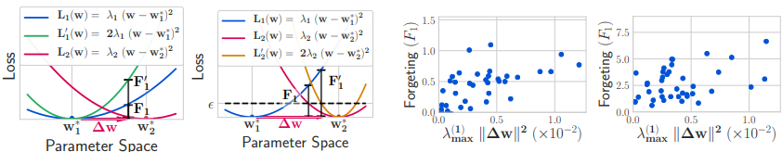
03
Related Work
Understanding the Role of Training Regimes in Continual Learning
Dropout, Batch size, Learning rate를 적절히 활용하는것 만으로도 catastrophic forgetting을 개선할 수 있음
Wide local minima in loss function 1) High Learning rate with small batch size 2) Drop out strategy
Notes:
먼저 앞서 소개드렸던 continual learning에 기반한 data stream의 변화를 기존의 데이터에 대한 loss를 최소화 하면서 반영하기 위한 진행되어왔던 관련연구들을 소개하겠습니다. 첫번째 소개드릴 논문의 제목은 Understanding the Role of Training Regimes in Continual Learning입니다. 제목에서도 알 수 있다시피, 본 논문은 dropout. Batchsize, learning rate를 적절히 활용하는 것만으로도 catastrophic forgetting을 개선할 수 있다는 점에 주목합니다. 동일한 데이터 셋에 대하여 동일한 구조를 갖는 두 네트워크를 하이퍼파라메터만 다르게 설정하여 효과적인 성능의 개선을 이루었다고 주장합니다. 즉, 새로운 task에 대해서 정확도가 조금 떨어졌음에도 불구하고, 이전에 배웠던 task에 대해서 forgetting이 적게 발생하는 이점을 취하였습니다. 위 그래프를 보시면 forgetting은 각각 optimal 주변에서의 loss 그래프의 landscape 즉 기하학적인 곡률과 높은 관련성을 가짐을 알 수 있습니다. A그래프에서 파란색 그래프에서 x축인 parameter space에 따른 loss의 변화가 가장 작음을 직관적으로 확인하실 수 있으실 겁니다. 또한 second task에 대해서도 마찬가지 양상을 b그래프에서 보입니다. 즉 곡선이 wide하고 평평하면 forgetting이 줄어드는 건데요, 이를 위해서 가장 큰 eigen value를 활용하여 전체적인 그래프의 specturm을 낮추기 위한 loss function을 도입합니다. 추가로 본논문에서는 dropout strategy와 large learning rate with decay, shrinking batch size의 효용성을 실험을 통해서 증명하였습니다.

Slide 5
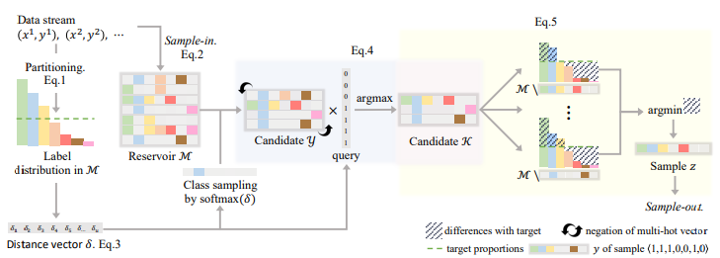
03
Related Work
Imbalanced Continual Learning with Partitioning Reservoir Sampling
클래스마다 과거 데이터를를 균형있게 저장하는 Partitioning Reservoir Sampling(PRS)
데이터가 들어올때 마다 목표할당량을 바꾸어 준다
새로운 데이터를 Sample Set에 넣을지 말지를 확률적으로 결정
Notes:
다음 논문은 Imbalanced Continual Learning with Partitioning Reservoir Sampling이라는 논문인데요 제목 그대로 샘플링 기법에 초점을 두면서 읽어보았습니다. 여기서 제안하는 method는 카테고리 라벨마다 이전 이미지를 균형있게 저장하는 partitioning reservoir sampling 즉 줄여서 PRS 기법을 차용하여 새로운 정보를 배울때 이전에 기록해두었던 데이터까지 함께 포함해서 이전 정보를 잃지 않도록 REPLAY-BASED방식을 채택합니다. 데이터는 그 데이터의 분포나 출현빈도에 기반하여 minor class 와 majority class로 나누어지며 long-tailed distribution을 가지는데요 이때 tail에 존재하는 minorirty concept에 대해서 forgetting이 발생할 확률이 높습니다. 따라서 이를 해결하기 위해서 각 클래스마다 minoirty에 높은 가중치를 두어 많은 이미지를 기록해두었다가 새로운 task로 학습함에 있어서 이전에 기록해두었던 이미지를 활용하는 것입니다. 해당 논문에서 채택한 reservoir sampling strategy에 대해서 간략하게 설명드리겠습니다. 이는 오직 k개의 메모리만을 가지고 최대 n개의 데이터 중에서 k개를 랜덤 샘플링하는 기법입니다. 어떤 시점이던지 현재시점까지의 데이터 중에서 k개를 랜덤 샘플링 할 수 있다는 장점이 있습니다. 이에 기반하여 제안된 prs strategy는 두가지 연산을 포함 합니다. 첫번째는 partition연산, 둘째는 maintenance 연산입니다. 전자는 데이터가 들어올때 마다 목표할당량을 바꿔주는 연산이며, 후자는 새로운 데이터를 sample set에 넣을지 말지를 확률적으로 결정하고 데이터를 꺼낼때도 목표할당량과 현재 분포가 얼마나 차이가 있는지를 계산하여 결정하는 것입니다. 이때 두가지 고려사항이 존재하는데 첫쨰는 클래스당 목표 할당량 둘째는 현제까지 데이터가 적게 등장한 minority class인지 아닌지의 유무입니다. 결국 RPS 기법의 채택은 hea와 tail 클래스 모두에 대해 균형잡한 지식의 유지가 가능함을 강조하는 논문입니다.

Slide 6
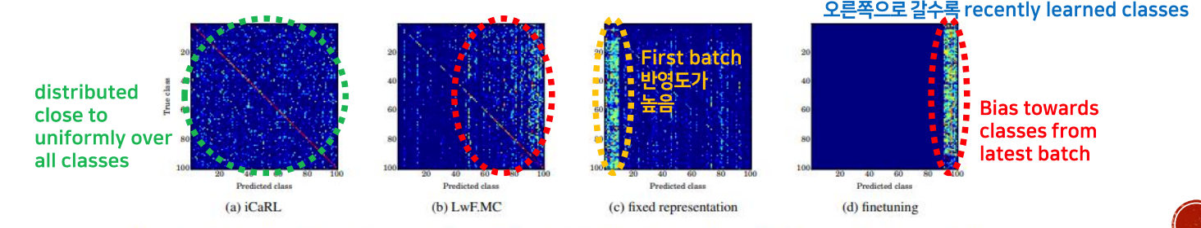
03
Related Work
iCaRL: Incremental Classifier and Representation Learning
Classifier와 동시에 Feature Representation의 학습
Finetuning: 최근 학습된 batch의 반영도가 높음
Fixed Representation: First batch의 반영도가 높음
LwF.MC(Distillation loss 고려): 비교적 최근 클래스 반영
iCaRL (Distillation loss + Prioritized exemplar set + Mean-of-exemplars classification rule)
Notes:
이 논문은 앞선 논문과 비슷한점은 prioritized exemplar set의 활용입니다. 이에 기반하여 해당 논문은 classifier와 동시에 feature representation을 학습할 수 있는 Incremental Classifier and Representation Learning이라는 학습 방법론을 제안합니다. Incremental한 classifier를 위해서 본 논문에서는 nearest-mean-of-exemplars라는 알고리즘을 채택합니다. 이 알고리즘은 새로운 이미지에 대한 라벨을 생성하기 위해서, 각 클래스 별로 해당 클래스에 속한 exemplars들에 대한 feature vector를 평균을 내어 중앙값 vector를 구합니다. 또한, 새로 들어온 이미지에 대한 feature vector를 계산하여 둘사이 거리의 차이를 비교하고 가장 가까운 class에 assign합니다. 이러한 exemplar set은 시간에 따라 중요한 우선순위가 높은 제한된 개수의 데이터에 대해서 유지가 되어야하는 데요 이때 unseen data가 들어온경우 두가지 루틴이 실행됩니다. 새로운 클래스에 대한 examplar 선정과 기존 클래스 exemplar set 사이즈 축소 입니다. 이때 prioritized exemplar set은 average feature vector가 전체 학습데이터들에 대한 average feature vector와 가장 근사하게 만들어주는 이미지로 선정되게 됩니다 이러한 방법의 채택을 통해서 적은 샘플을 가지고도 각 클래스별 mean vector에 대한 좋은 approximation을 얻을 수 있다고 주장합니다. 또한 본 논문에서는 catastrophic forgetting을 위해 새로운 클래스에 대한 classification loss의 최소화와 2번째 단계에서 생성한 기존 classes에 대한 score를 재현하기 위한 distillation loss 두가지를 loss function으로 정의 합니다. 결론적으로 실험에서는 제안하는 방법론을 사용한 가장 왼쪽 그림은 전체 클래스에 예측이 잘된 샘플 잘못된 샘플 관계없이 전체적으로 homogeneous한 패턴을 보여줍니다. 즉, 초기에 학습된 클래스와 마지막 스테이지에서 학습된 클래스가 동일하게, 공평하게 고려됨을 나타냅니다. 이와는 반대로 나머지 3개의 confusion matrices들은 inhomogeneous한 패턴을 보여줍니다.

Slide 7
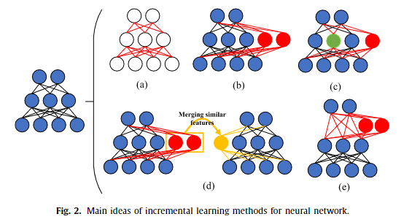
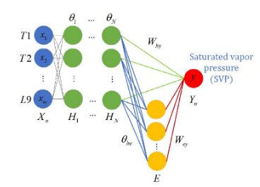
03
Related Work
Enhancing incremental deep learning for FCCU end-point quality prediction
Online learning에서 이벤트의 변화가 일어난 경우, model 구성의 modification을 통한 adaptive strategy 채택
과거 hidden layer에 뉴런을 추가하여 새로운 feature에 대한 학습 후 보다 compact한 representation을 얻고자 하는 시도가 있었다.
Dynamic Expansion Strategy
Notes:
위 논문은 network topology자체의 modification이 incremental learning에 효과적임을 보이는 논문입니다. 과거 hidden layer에 뉴런을 추가하여 새로운 feature에 대한 학습 후 보다 compact한 representation을 얻고자 하는 시도가 있었습니다. 따라서 여기서는 Online learning에서 이벤트의 변화가 일어난 경우를 정의하고, 이때 deep learning model의 top layer에 새로운 뉴런이 추가되게 됩니다. 추가된 뉴런에 대한 random parameter assignment를 위해서 새로운 데이터에 group lasso and l2 regularization을 통해서 initialization을 한다고 언급합니다.

Slide 8
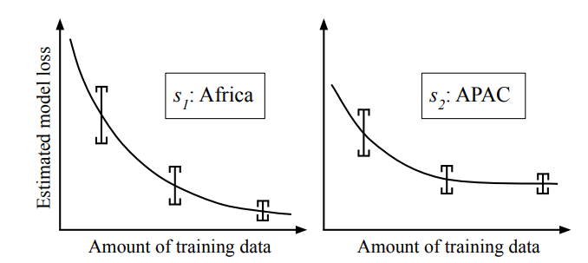
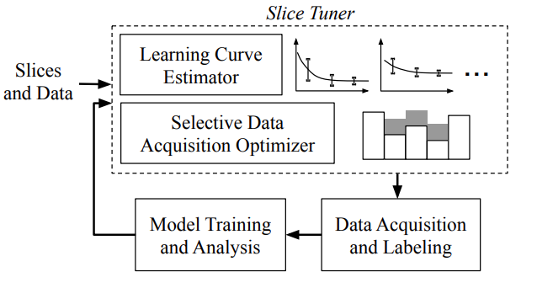
03
Related Work
Slice Tuner: A Selective Data Acquisition Framework for Accurate and Fair Machine Learning Models
Learning Curve Estimator 와 Selective Data Acquisition Optimizer 활용하여 각 slice마다 얼마나 데이터를 수집해야 균형 있는 학습이 되는지를 결정
Africa(S1)에 대한 정보를 더 많이 얻는 것이 S2에 대한 정보를 얻는것보다 benefit이 크다 (그래프가 더 가파르기 때문)
Notes:
본 논문은 이전과는 다르게 데이터 수집과정에서의 effective한 strategy의 채택에 주목하고 있습니다. 따라서 selective하고 fair한 데이터의 수집을 위해서 slice tuner라는 개념을 제안하고 이는 각 slice별로 전체 모델의 정확도와 모든 slice간의 fairness를 optimized하는 방식으로 동작하게 됩니다. 이를 위해서 slice tuner에서는 learning curvves of slices에 대한 정보를 유지하고 이에 기반하여 beset data acquisition strategy를 결정하게 됩니다. 이때 learning curve의 estimation과정에서 데이터가 부족한 경우나, 혹은 각 slice사이에 dependency가 존재할 수 있으므로 부정확할 가능성이 있습니다. 따라서 본 논문에서는 iterative하고 efficient하게 learning curve를 데이터가 수집될때 마다 update함을 통해서 이를 해결하고자 하였습니다. 다시 말해 여기서 incremental한 업데이트는 learning curve에 대한 추정을 지속적으로 데이터가 수집될때마다 수행함으로써 어떤 데이터를 얼마나 더 수집할지를 결정하고 균형있는 데이터의 수집을 하는것입니다. 또한 앞선 selective한 data acquistion은 Learning curve의 상대적인 비교를 통해 결정하게 되는것입니다.

Slide 9
03
Related Work
An Incremental Deep Convolutional Computation Model for Feature Learning on Industrial Big Data
Parameter-incremental Learning
초기 parameter조정을 위해서 새로운 loss function 도입(post prediction + deformation)
새로운 Drop-out strategy 도입하여 idle한 뉴런에 대한 새로운 feature 학습
Structure-incremental Learning
Tensor convolutional, pooling and FCN layers가 과거 정보를 transfer하도록 설계
네트워크 topology의 업데이트 이후, 새로운 커널들은 정규분포를 따르는 0에 근사한 수로 초기화 된다.
Notes:
적은 training cost를 이용함과 동시에 이기종 데이터의 feature learning을 위해 robust 모델 구축에 대한 모델들의 중요도가 높아졌습니다. 하지만 이러한 모델들의 static한 특성 때문에 빠른 속도로 생성되는 데이터의 변화 반영이 어렵다는 한계가 있었고, 많은 incremental 알고리즘은 parameter-incremental 방식과 structure incremental방식으로 구분 되었습니다. 먼저 parameter-incremental algorithm은 훈련된 모델의 가중치와 bias를 수정하는 몇가지 새로운 제약 규칙을 설계하여 새로운 인풋을 반영합니다. Structure incremental 알고리즘은 새로운 입력의 특징을 포착하는 새로운 multilayer 퍼셉트론이 네트워크 구조를 업데이트할때 pre-trained된 classifier의 조합에 추가됩니다. 앞선 몇몇 연구와 같이 위 논문 또한 adapation과 preservation을 통합하는 loss를 정의하고 novel한 dropout strategy를 도입합니다. 이 drop out전략에 대해서 간단하게 설명을 드리자면 fcn layer에서 뉴런들은 3개의 하위집합으로 분류되고 이때 기존의 knowledge에 대해서 적게 학습된 idle한 뉴런을 새로운 패턴에 대해 학습하도록 하는 것입니다. Structure incremental 알고리즘의 경우는 model topology의 업데이트 시 tensor convolutional layer, tensor pooling layers, fcn layers가 과거 정보를 transfer하도록 설계하였습니다.

Slide 10
03
Related Work
In-Situ AI: Towards Autonomous and Incremental Deep Learning for IoT Systems
: Deep learning based IoT system with autonomous IoT data diagnosis (minimize data movement), and incremental and unsupervised training method (tackle the big raw IoT data generated in ever-changing in-situ environments).
An Incremental Iterative Acceleration Architecture in Distributed Heterogeneous Environments With GPUs for Deep Learning
: Redundant iterative calculations을 위한 GPU-based distributed incremental iterative computing architecture.
실제 Framework구축시 incremental learning의 장점을 이용하기 위한 여러가지 연구도 진행되었다.
Notes:
이러한 다양한 기법들에 대한 연구와 동시에 실제 Framework구축시 incremental learning의 장점을 이용하기 위한 여러가지 연구도 진행되었는데요, 정확도의 향상을 위해서는 Cloud에서 model의 retrain이 일어나야 하므로, 최소한의 데이터 이동을 통해 IOT 시스템의 정확도를 향상 시키는것을 목표로 하는 논문 또 distributed parallel computing과 gpu memory structure의 활용을 통한 분산 computing 아키텍처의 구현등 많은 contribution이 있었습니다.

Slide 11
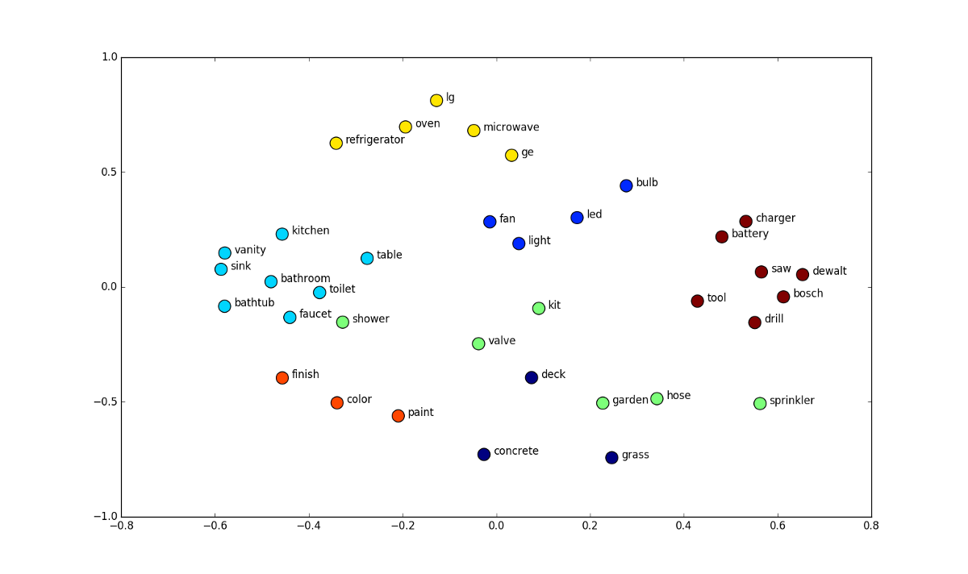
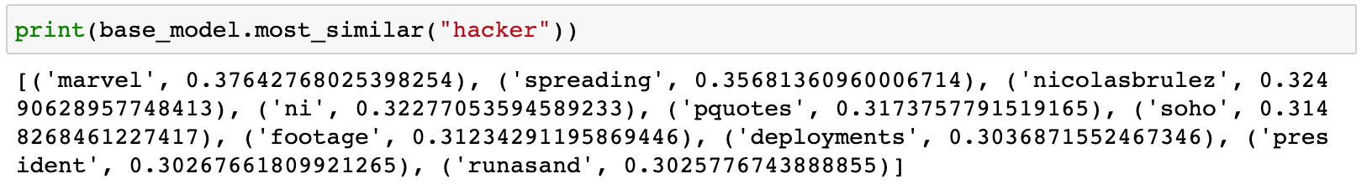
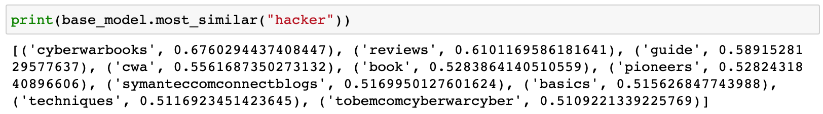
04
Idea Adaptation & Future Contribution
Online Learning에서의 word embedding의 변화 반영
Keyword in/out logic의 구현을 통한 top N개의 prioritized keyword set 유지
Continual word2vec model의 fine-tuning과정을 통한 keyword set 변화 반영
Notes:
현재 사이버 공격에 따른 데이터 또한 동적으로 시간에 따라 변화한다는 가정하에 onling learning에서의 word embedding 즉 단어의 중요도 혹은 의미의 변화를 모델에 점진적으로 반영하기 위한 연구를 목표로 하고 있습니다. 이때 각 단어별로 출현빈도기반의 keyword in/out logic의 구현을 통해서 우선순위 키워드 셋을 유지함과 동시에 모델의 fine-tuning과정을 통해 keyword set의 변화를 반영할 것 입니다.

Slide 12
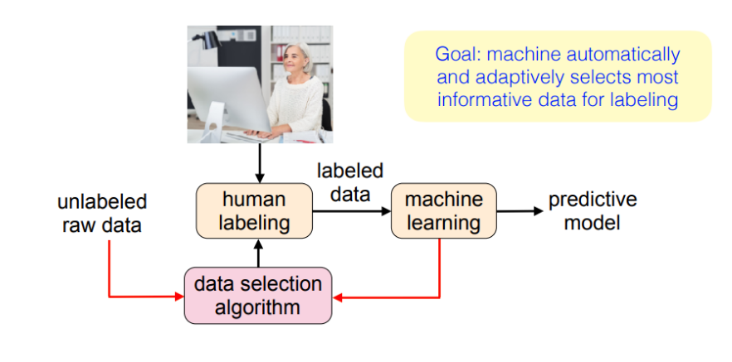
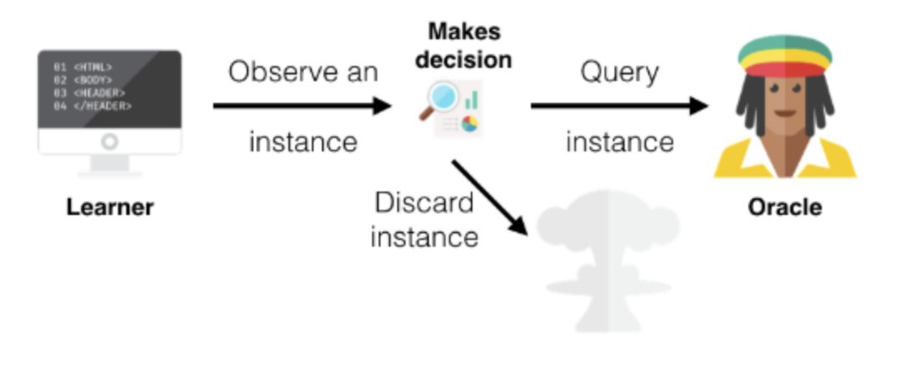
04
Idea Adaptation & Future Contribution
Valuable(event representative)한 트윗의 재 학습
Background dataset의 활용
Active learning의 개념 차용 (unlabeled data는 쉽게 얻을 수 있다는 특징에 기반)
Dynamic model structure modification
Feature extractor의 layer의 확장
Classification layer의 output의 재활용
Notes:
또한 앞선 연구의 아이디어를 차용하여 모델의 업데이트 과정에서 과거의 representative한 데이터를 재 사용하여 background dataset의 활용과 certainity가 높은 semi-supervised labeled data를 활용하는 것을 목표로 하고있습니다. 또한 모델의 구성에 따라서 이 변화에 따른 영향을 확인 할것입니다. 결론적으로 목표로 하는 사이버 공격 관련 데이터 자동 분류 기술은 지속적이고 시간에 따라 변화하는 event data stream에 대한 일정한 수준의 정확도의 유지가 가능함과 동시에 새로운 데이터 만을 이용한 모델의 학습이 가능하기 때문에 첫째 짧은 지연시간 둘째 에너지 효율성을 얻을 수 있을 것 입니다. 이는 곧 모델의 교체없이 이전까지 관찰되지 않은 새로운 데이터나 데이터의 변화에도 실시간으로 대응 할 수 있음을 의미합니다.

